Slide 1
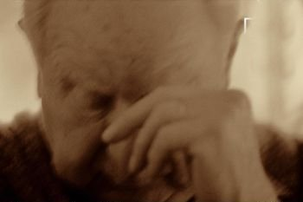

Dear son...
پسر عزيزم:

Slide 2
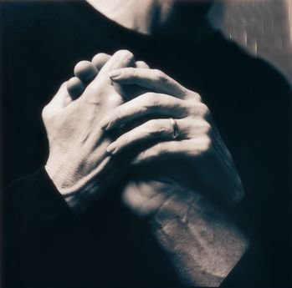
روزي كه تو مرا در دوران پيري ببيني، سعي كن صبور باشي و مرا درك كني ....
The day that you see me old and I am already not, have patience and try to understand me …

Slide 3
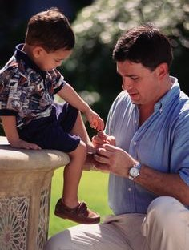
اگر من در هنگام خوردن غذا خود را كثيف مي كنم، اگر نميتوانم خودم لباسهايم را بپوشم، صبور باش.
و زماني را به خاطر بياور كه من ساعتها از عمر خود را صرف آموزش همين موارد به تو كردم.
If I get dirty when eating… if I can not dress… have patience. Remember the hours I spent teaching it to you.

Slide 4

If, when I speak to you, I repeat the same things thousand and one times… do not interrupt me… listen to me.
اگر در هنگام صحبت با تو، مطلبي را هزار بار تكرار مي كنم، حرفم را قطع نكن و به من گوش بده.
هنگامي كه تو خردسال بودي، من يك داستان را هزار بار براي تو مي خواندم تا تو به خواب بري.
When you were small, I had to read to you thousand and one times the same story until you get to sleep…

Slide 5
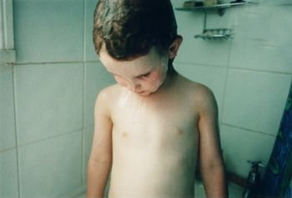
هنگامي كه مايل به حمام رفتن نيستم، مرا خجالت نده و به من غر نزن.
زماني را به خاطر بياور كه من براي به حمام بردن تو به هزار كلك و ترفند متوسل مي شدم.
When I do not want to have a shower, neither shame me nor scold me…
Remember when I had to chase you with thousand excuses I invented, in order that you wanted to bath…

Slide 6
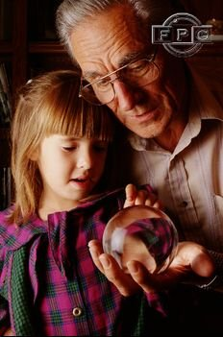
I taught you how to do so many things… to eat good, to dress well… to confront life…
من به تو چيزهاي زيادي آموختم... چگونه بخوري، چگونه لباس بپوشي ... و چگونه با زندگي مواجه شوي

Slide 7
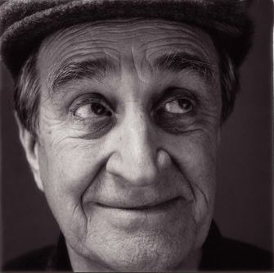
هنگامي كه در زمان صحبت، موضوع بحث را از ياد مي برم، به من فرصت كافي بده كه به ياد بياورم در چه مورد بحث ميكرديم و اگر نتوانستم به ياد بياورم، از من عصباني نشو.
مطمئن باش كه آنچه براي من مهم است با تو بودن و با تو سخن گفتن است نه موضوع بحث!
When at some moment I lose the memory or the thread of our conversation… let me have the necessary time to remember… and if I cannot do it, do not become nervous… as the most important thing is not my conversation but surely to be with you and to have you listening to me…

Slide 8
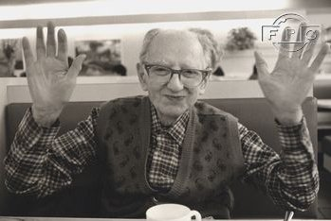
If ever I do not want to eat, do not force me. I know well when I need to and when not.
اگر مايل به غذا خوردن نبودم، مرا مجبور نكن. به خوبي مي دانم كه چه وقت بايد غذا بخورم .

Slide 9
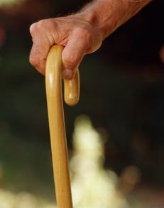
هنگامي كه پاهاي خسته ام به من اجازه راه رفتن نمي دهند ....
When my tired legs do not allow me walk...

Slide 10
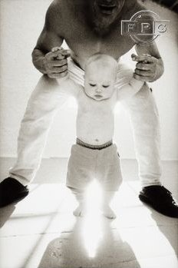
دستانت را به من بده ... همانگونه كه در كودكي اولين گامهايت را به كمك من برداشتي
… give me your hand… the same way I did when you gave your first steps.

Slide 11

و اگر روزي به تو گفتم كه نمي خواهم بيش از اين زنده باشم و دوست دارم بميرم ... عصباني نشو. روزي خواهي فهميد كه من چه مي گويم.
And when someday I say to you that I do not want to live any more… that I want to die… do not get angry… some day you will understand…

Slide 12
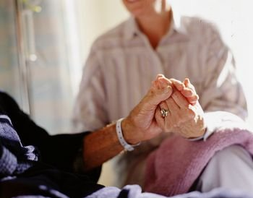
You must not feel sad, angry or impotent for seeing me near you. You must be next to me, try to understand me and to help me as I did it when you started living.
تو نبايد از اينكه مرا در كنار خود مي بيني احساس غم، خشم و ناراحتي كني. تو بايد در كنار من باشي و مرا درك كني و مرا ياري دهي، همانگونه كه من تو را ياري كردم كه زندگي ات را آغاز كني

Slide 13

Help me to walk… help me to end my way with love and patience. I will pay you by a smile and by the immense love I have had always for you.
مرا ياري كن در راه رفتن. مرا با عشق و صبوري ياري ده كه راه زندگي ام را به پايان ببرم.
من نيز پاداش تو را با لبخندي و عشقي كه همواره به تو داشته ام خواهم داد.

Slide 14
I love you son…
Your father
دوستت دارم پسرم.
پدر تو
قال تعالى ”وقضى ربك ألا تعبدوا ألا إياه و بالوالدين إحسانا“
وقال تعالى: ”وقل ربي ارحمها كما ربياني صغيرا“

